Slide 1
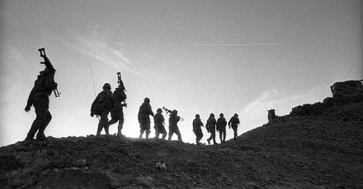
Архивный отдел управления делами Администрации
Дмитровского городского округа
Московской области
Представляет виртуальную выставку
ДЕНЬ ПАМЯТИ
ВОИНОВ-ИНТЕРНАЦИОНАЛИСТОВ

Slide 2
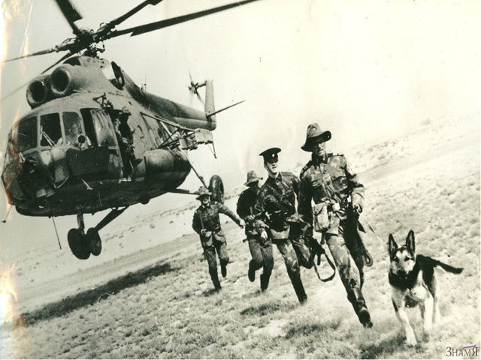
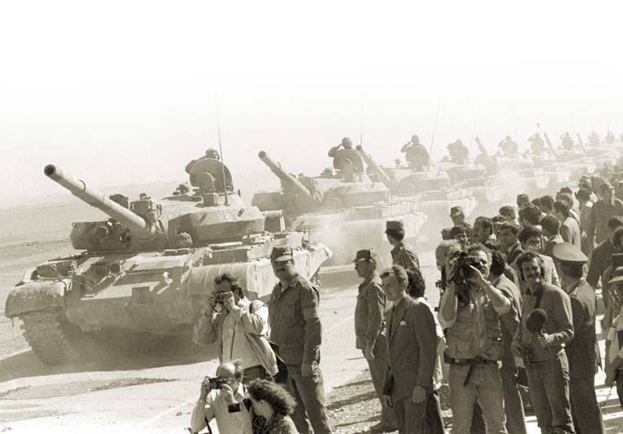
В 1989 году, 15 февраля последние советские войска покинули государство Афганистан.
Так закончилась 10-летняя война, в которой Советский Союз потерял свыше 15 тысяч своих граждан. И понятно, что День вывода войск из Афганистана - это, и праздник афганцев- ветеранов, и день памяти и скорби обо всех погибших воинах- интернационалистах.
(взято из материалов фонда № 288)

Slide 3
(взято из материалов фонда № 288)

Slide 4
(взято из материалов фонда № 288)

Slide 5
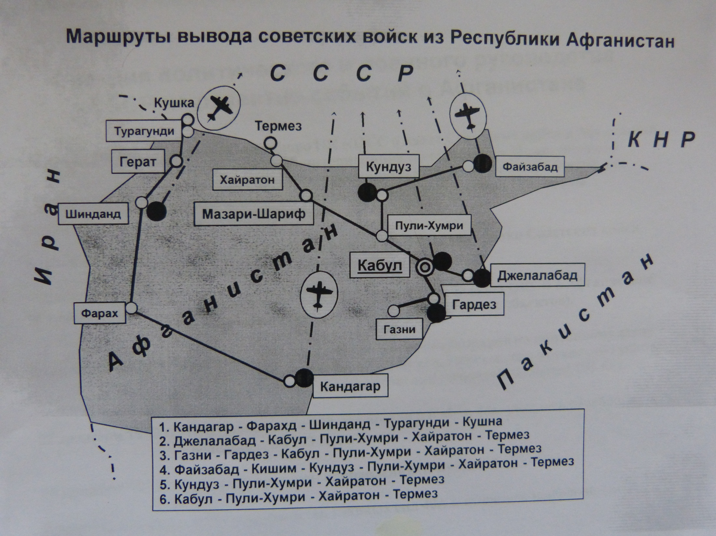
(взято из материалов фонда № 288)

Slide 6
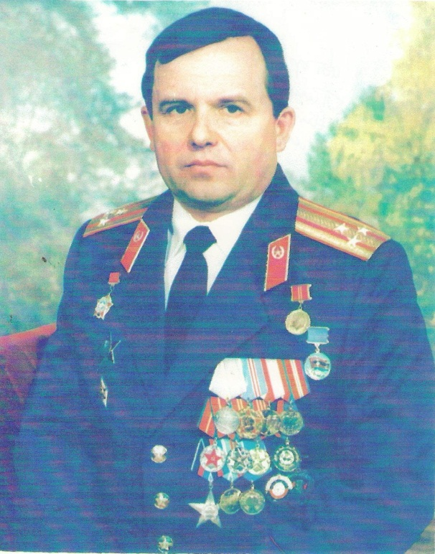
В связи с этим событием архивный отдел управления делами Администрации
Дмитровского городского округа Московской области
представляет вашему вниманию виртуальную выставку, основанную на документальных материалах фонда личного происхождения ПИКОВА НИКОЛАЯ ИЛЬИЧА- участника афганских событий, полковника в отставке, кандидата исторических наук, автора серии книг о войне в Афганистане.
(взято из материалов фонда № 288)

Slide 7
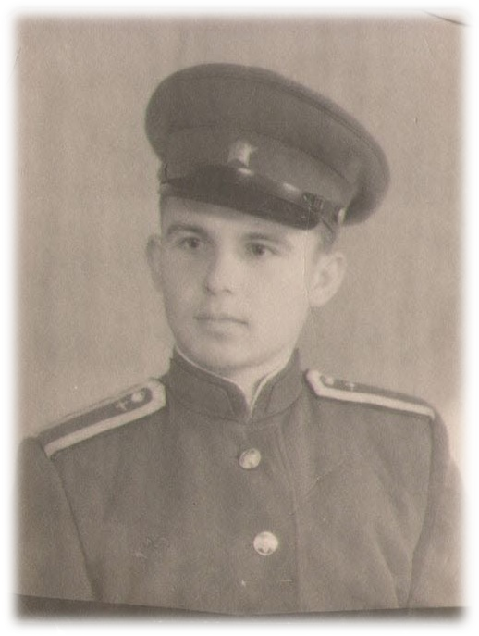
Пиков Николай Ильич родился 16 марта 1946 года в селе Вороний куст Новомалыклинского района Ульяновской области, в семье служащего.
В 1945 году поступил в среднюю школу и в 1965 году окончил ее в селе Старая Сахча, Малекесского района Ульяновской области.
В 1965 году поступил и в 1968 году окончил Иркутское военное авиационное училище. В 1974 году окончил Военный институт иностранных языков Министерства обороны СССР, в 1988 году адъюнктуру Военно-политической академии им. В.И.Ленина со специализацией международные отношения.
(взято из материалов фонда № 288)

Slide 8
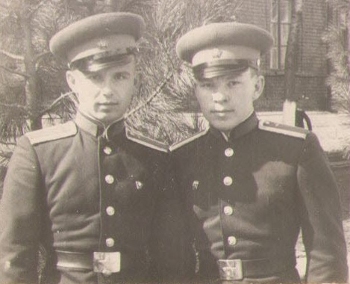
В 1991 году проходил обучение на Высших курсах Военной академии им. М.Ф. Фрунзе.
В 1992 году обучался в Центре подготовки менеджеров Российской государственной академии им. Г.В. Плеханова, в 2002 г. в Институте права и политологии Тегеранского университета.
(взято из материалов фонда № 288)

Slide 9
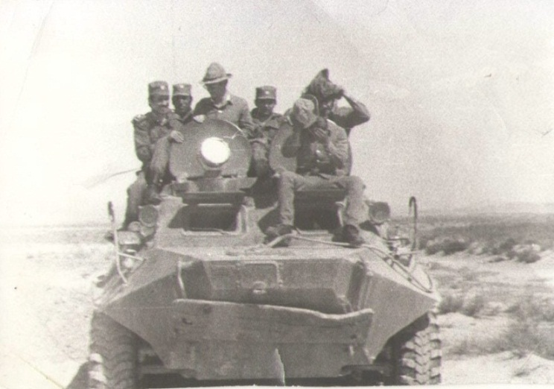
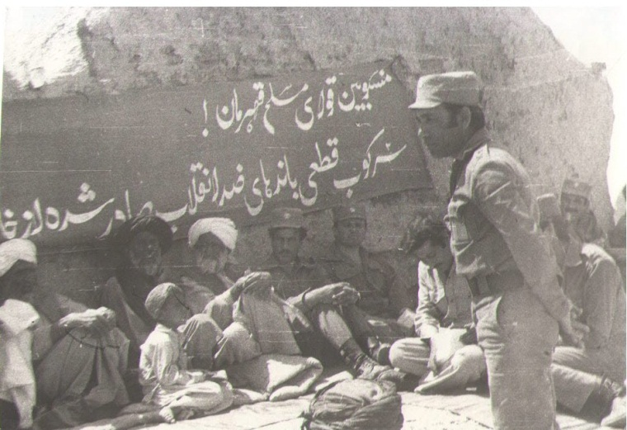
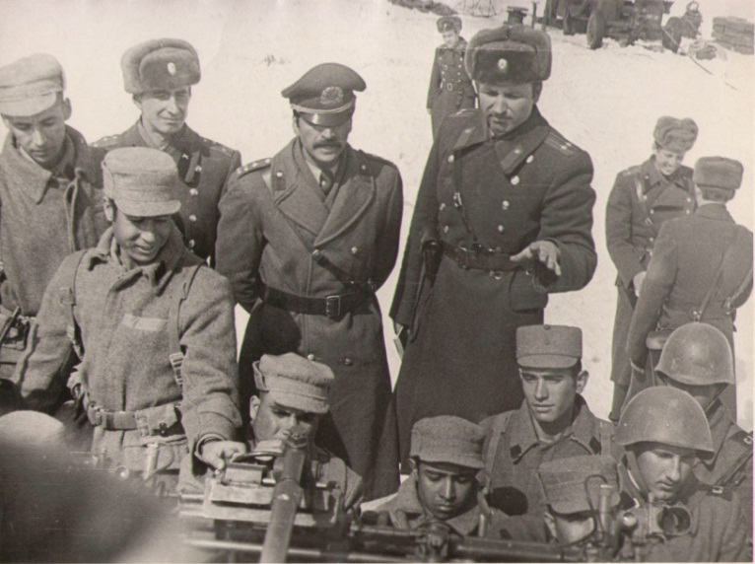
Николай Ильич Пиков прослужил в Вооруженных силах СССР и РФ с 1965 по 1993 г., в том числе около 6 лет в Афганистане.
Полковник в отставке. В 1989 году было присвоено звание кандидата исторических наук.
Основные направления профессиональной деятельности – международные отношения, военная международная журналистика, востоковедение, преподавание персидского языка, история войн и военного искусства, организация и управление коммерческой деятельностью.

Slide 10
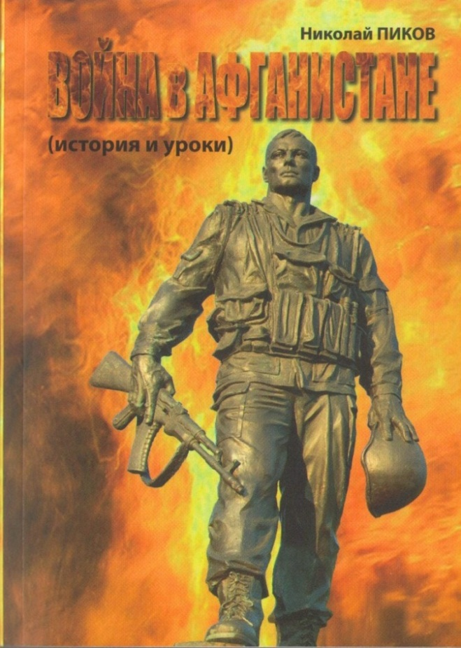
Автор трех учебных пособий по военной журналистике (в том числе одного пособия на языке дари, издано в Кабуле), книги «Война в Афганистане» (в 1999 году издана на персидском языке в Германии), многочисленных публикаций в российских и зарубежных СМИ, военный консультант фильма «За девять лет до окончания войны».
(взято из материалов фонда № 288)

Slide 11
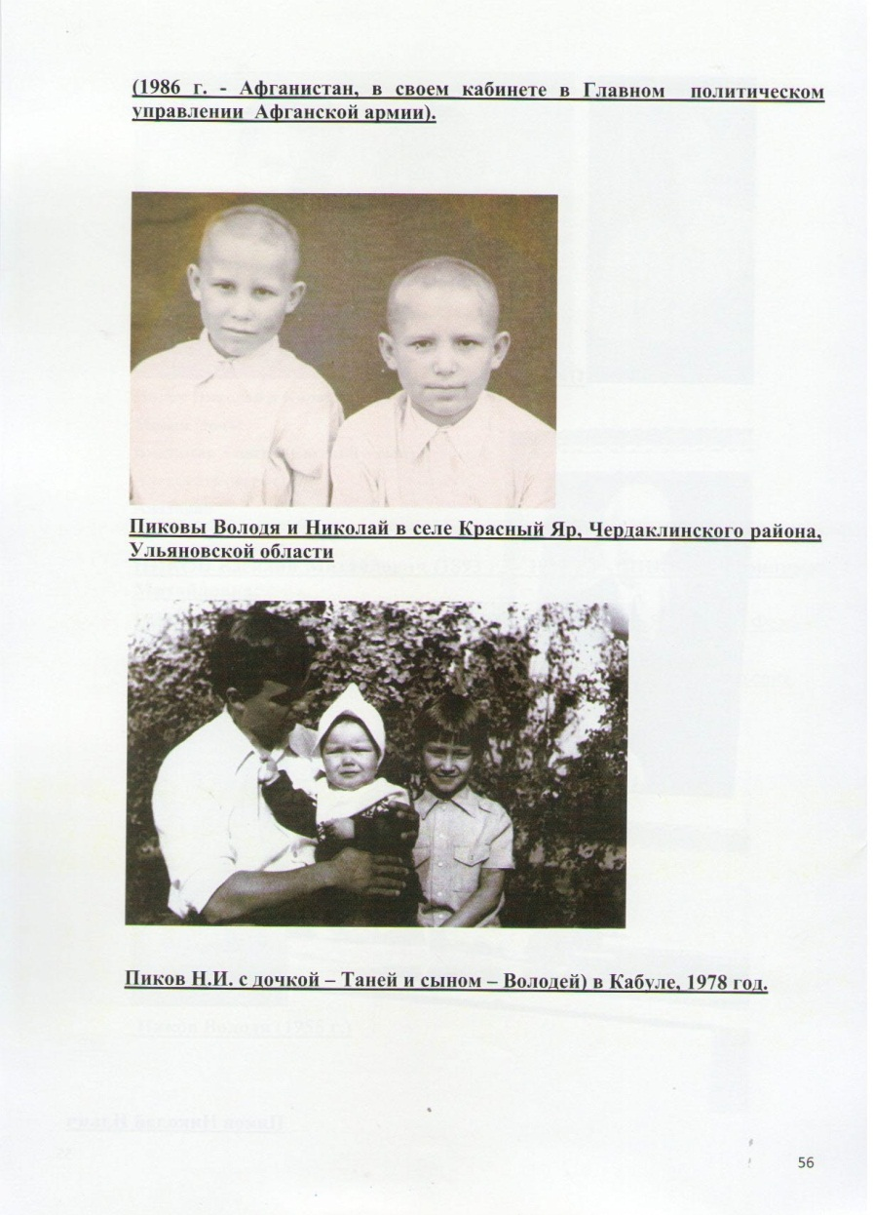
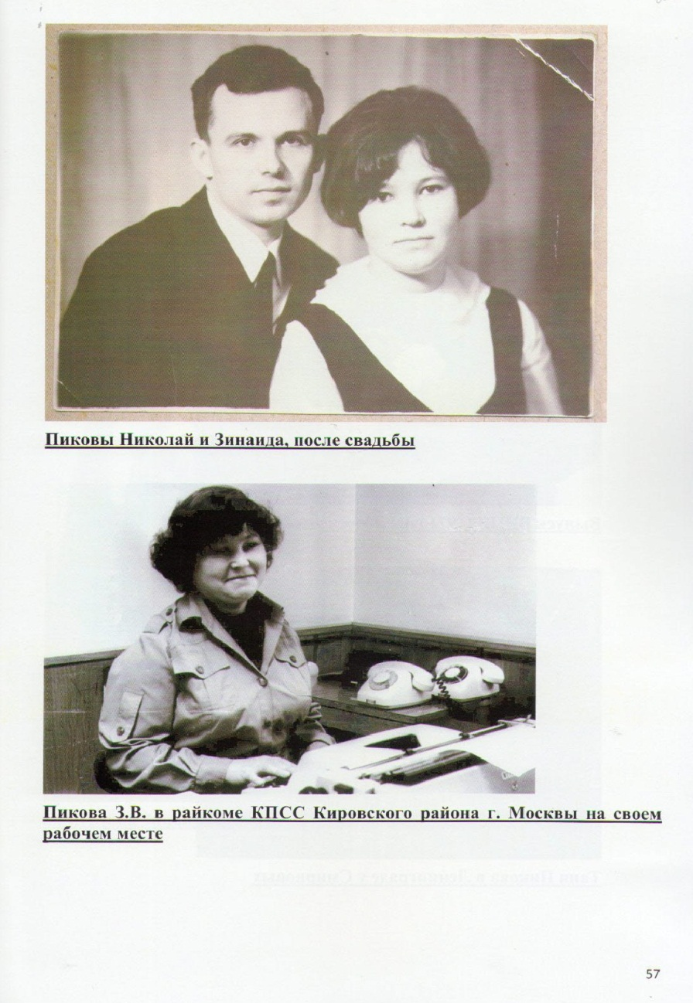
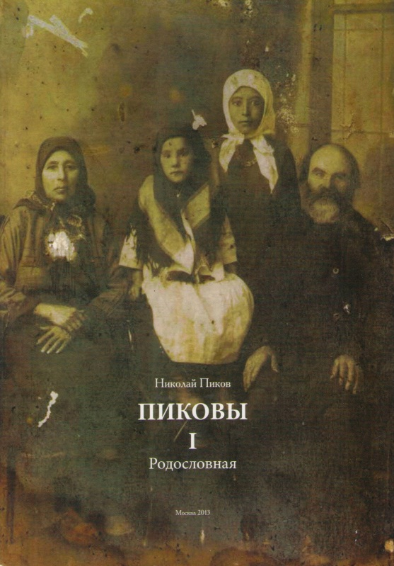
(взято из материалов фонда № 288)

Slide 12
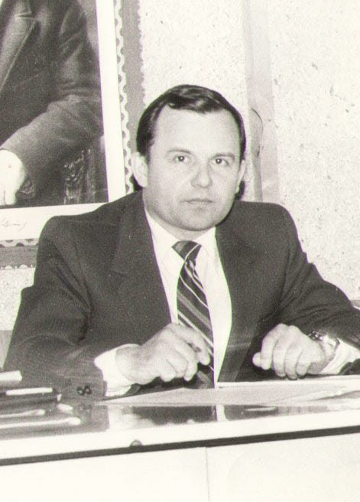
В 1993-1994 гг. начальник информационно- аналитического отдела Департамента оперативного реагирования Министерства по делам национальной и федеральной политике.
С 1998 года работал в Иране. Возглавлял группу переводчиков персидского языка на строительстве АЭС «Бушер».
С 2003 г. до июня 2006 г. – ведущий специалист Торгового представительства РФ в Исламской Республике Иран.
В настоящее время Пиков Николай Ильич на пенсии . В 2012 году (взято из материалов фонда № 252)
переехал жить в город Дмитров, Московской области.
(взято из материалов фонда № 288)

Slide 13
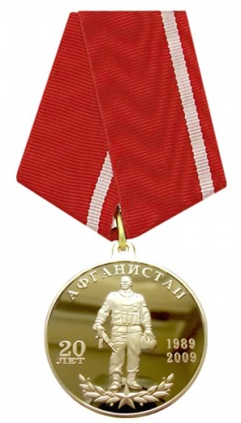
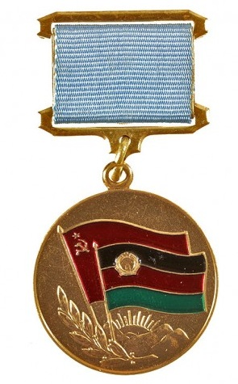
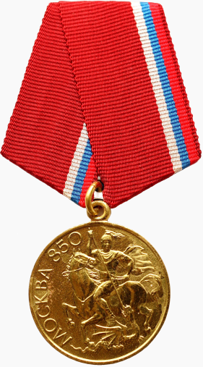
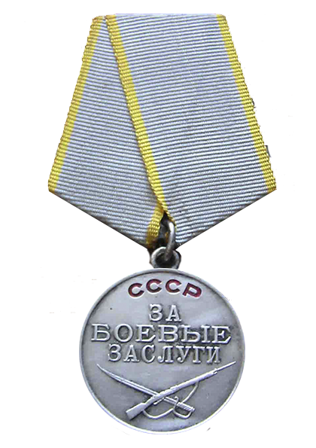
Пиков Николай Ильич был награжден медалями:
« 20 лет вывода советских войск из Афганистана»;
«В память 850-летия Москвы»
«Воину –интернационалисту от благодарного афганского народа»;
«За боевые заслуги»
Орденом «Красная звезда» и орденом «Звезда 3-ий степени»
(взято из материалов фонда № 288)

Slide 14
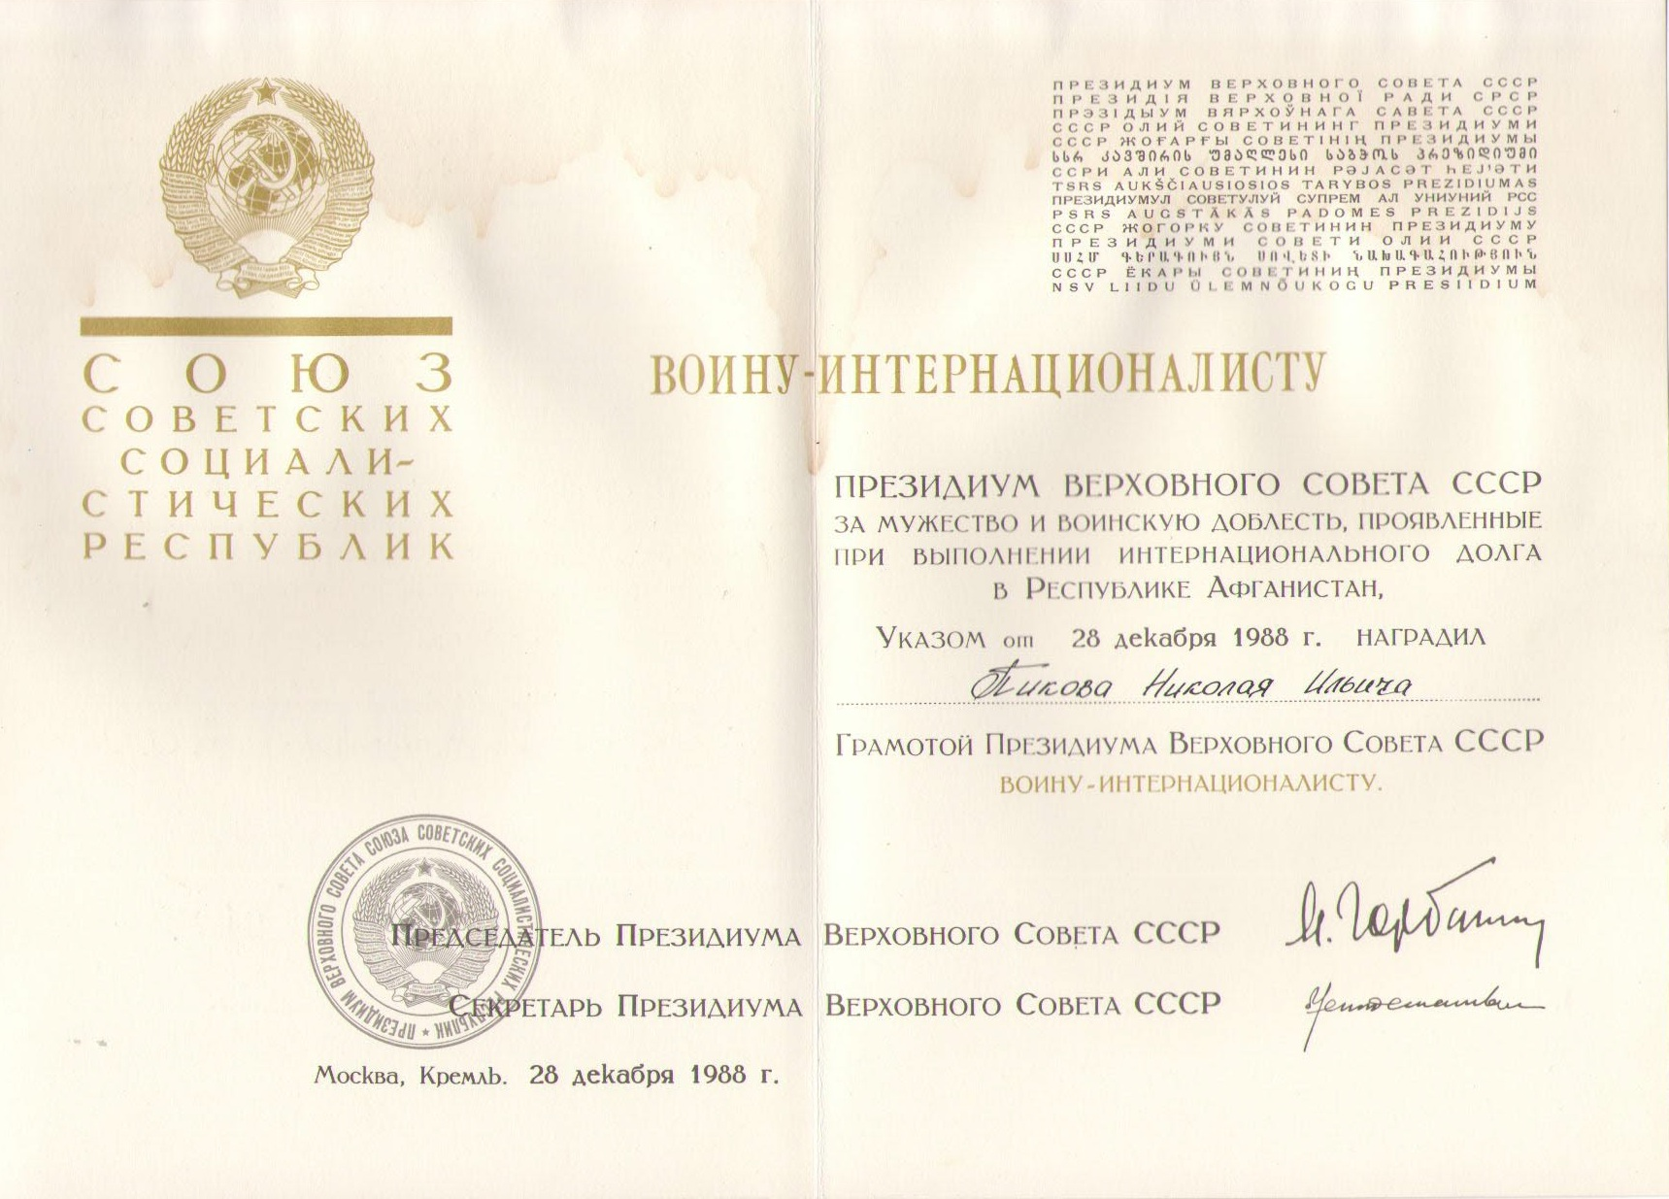
(взято из материалов фонда № 288)

Slide 15
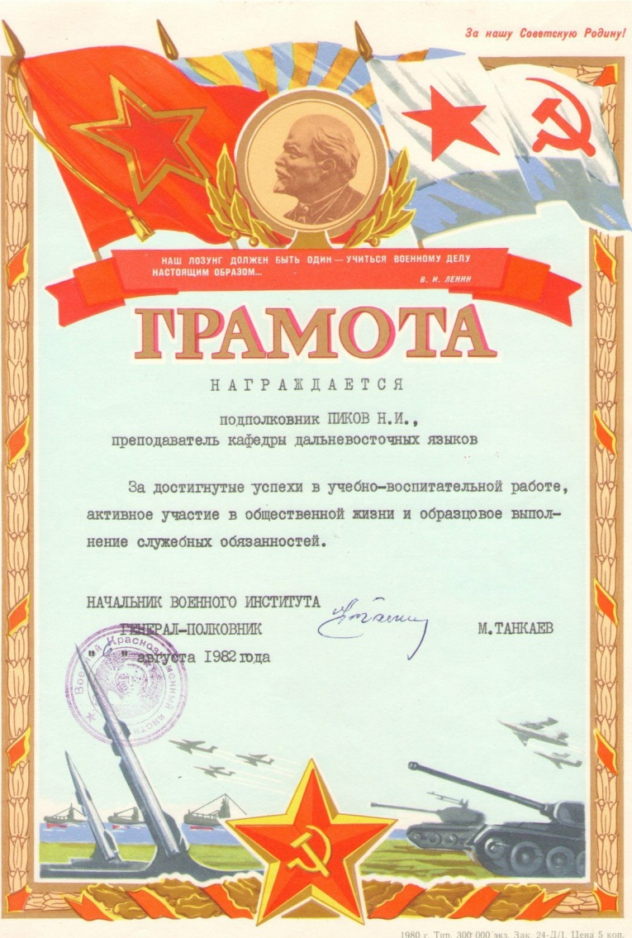
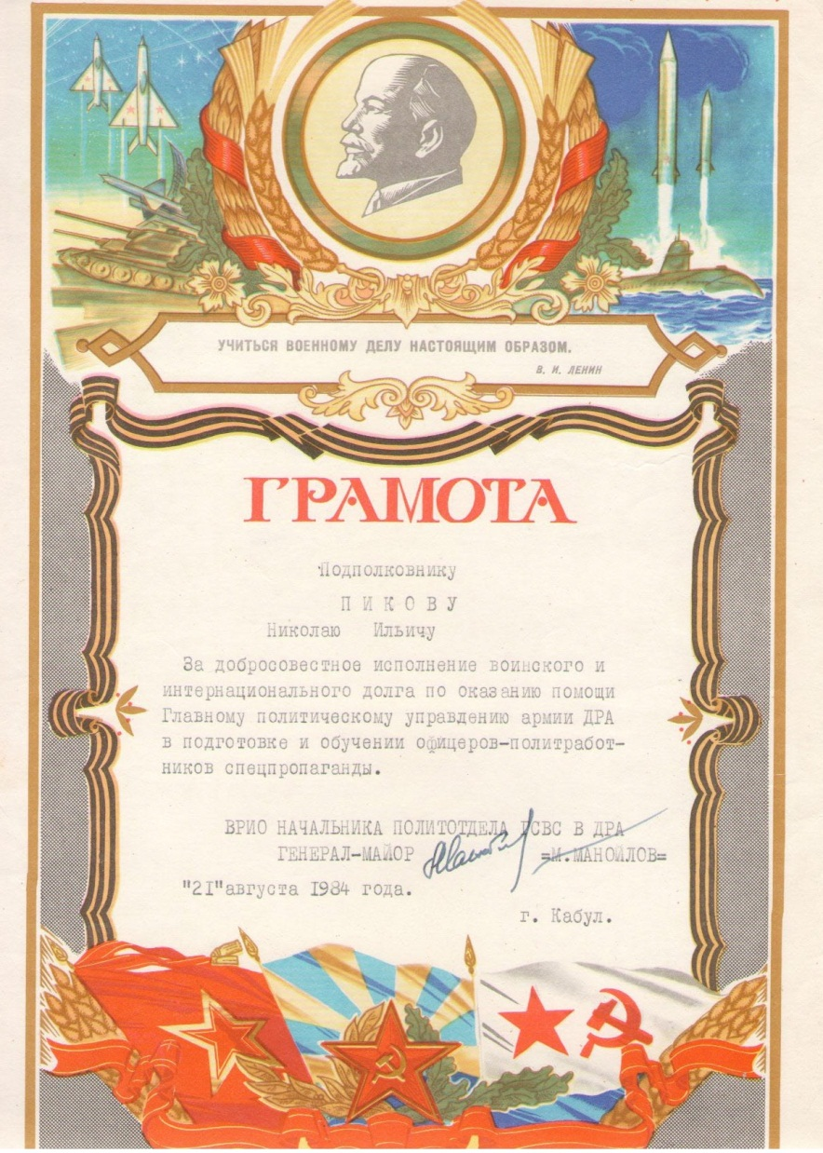
(взято из материалов фонда № 288)

Slide 16
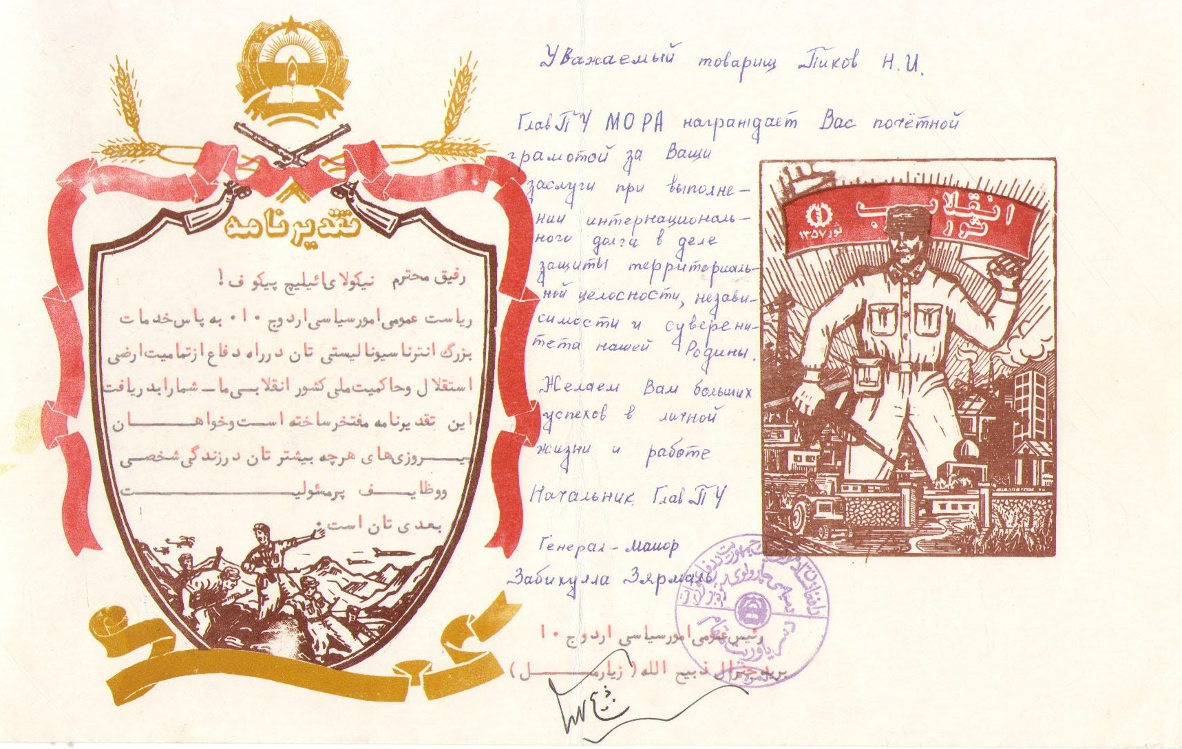
(взято из материалов фонда № 288)

Slide 17
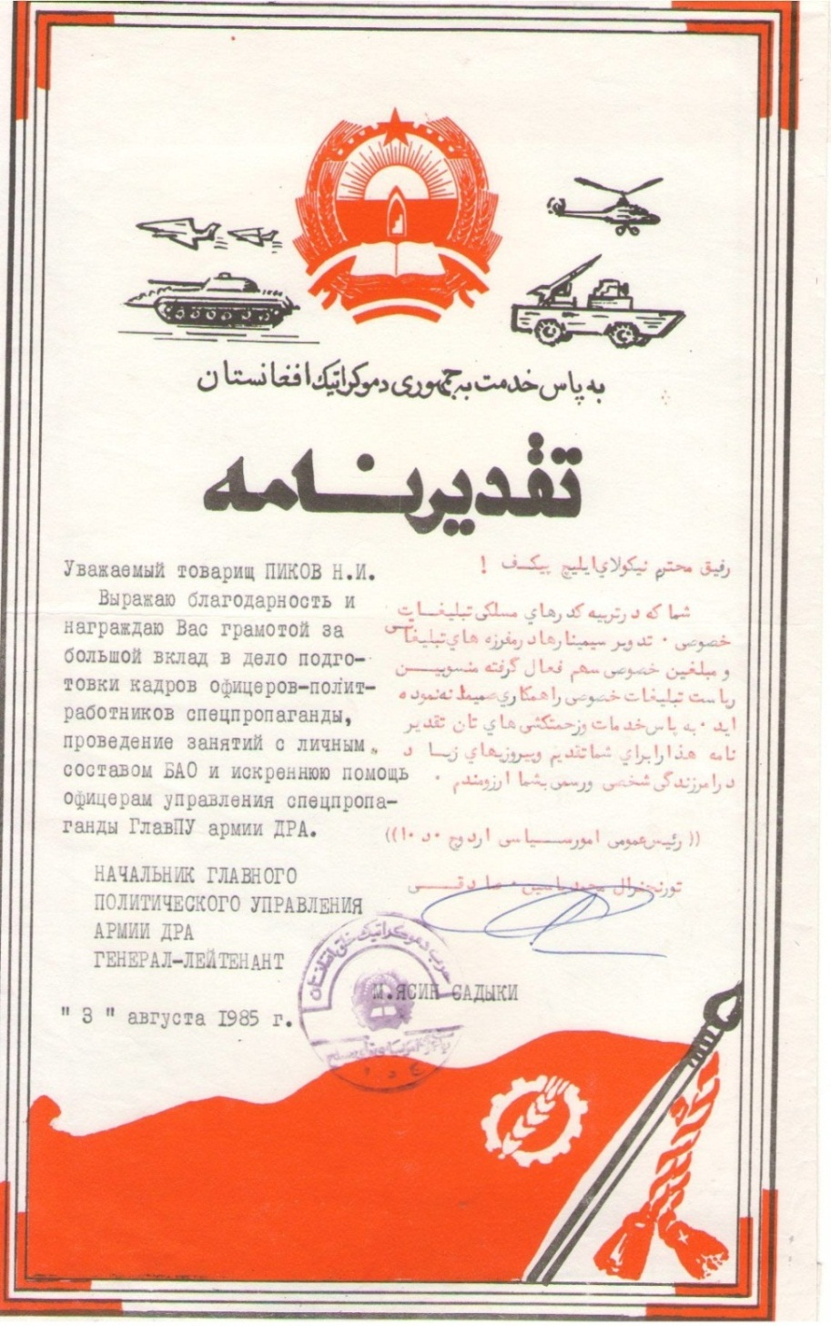
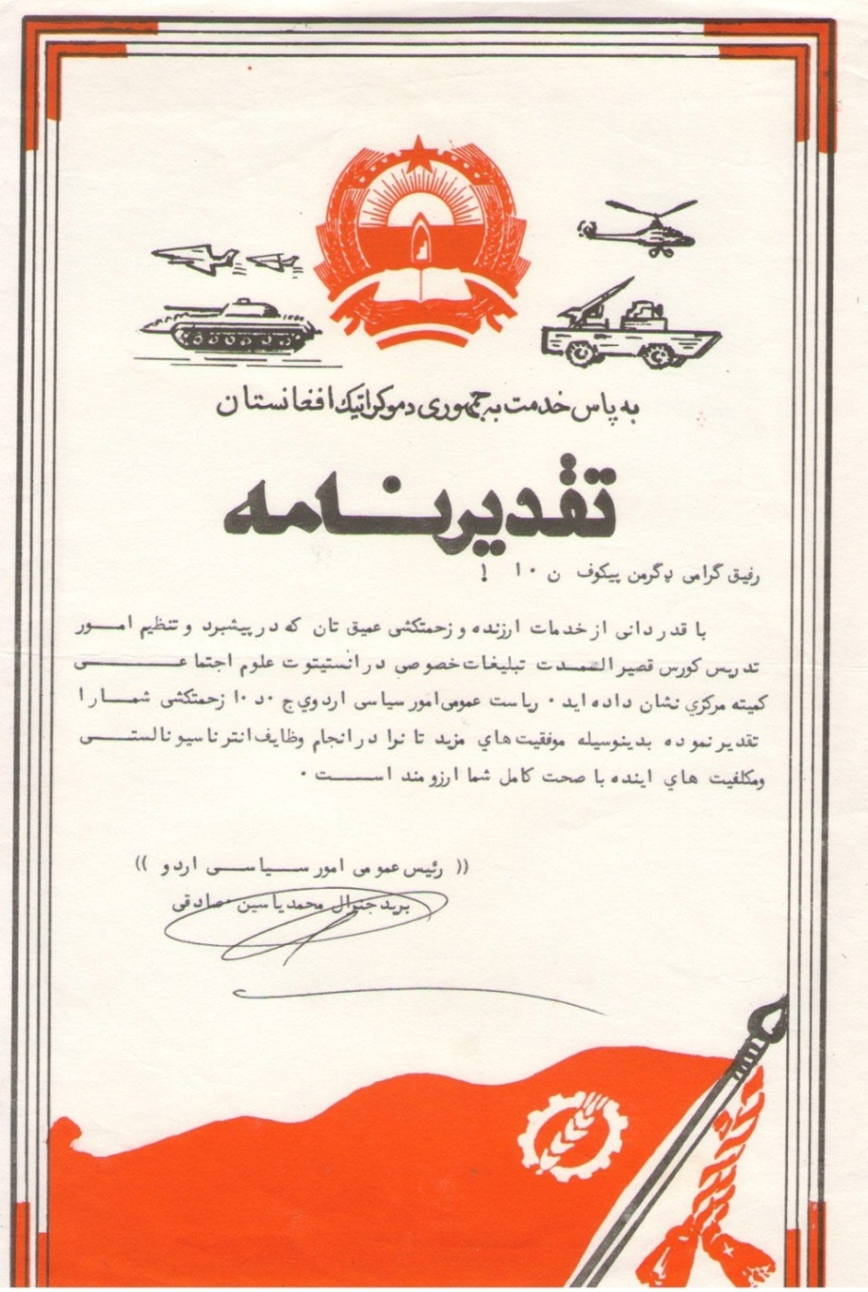
(взято из материалов фонда № 288)

Slide 18
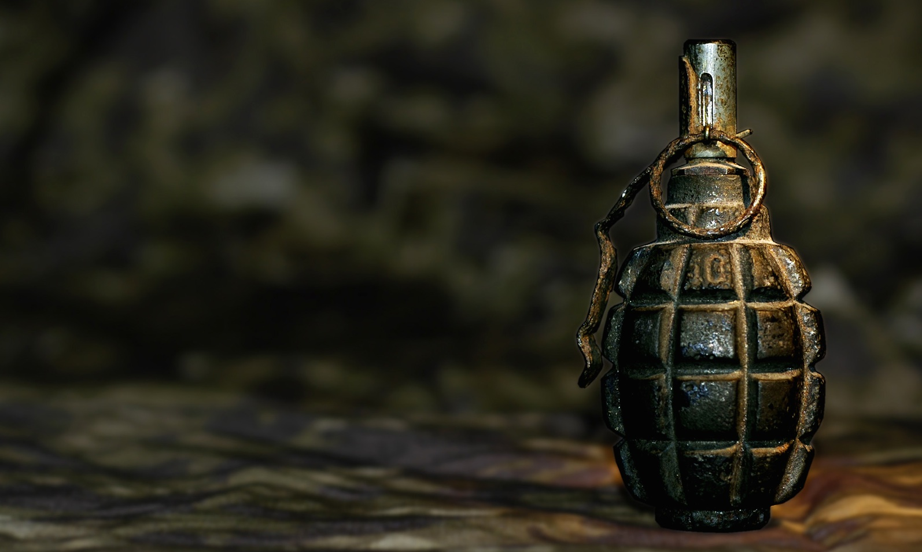
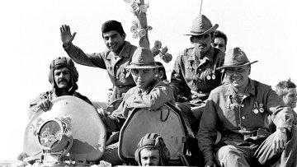
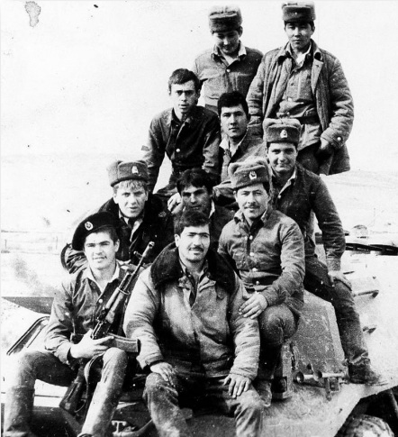
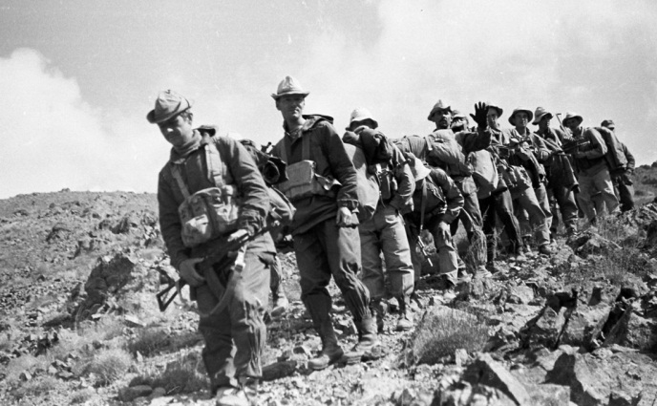
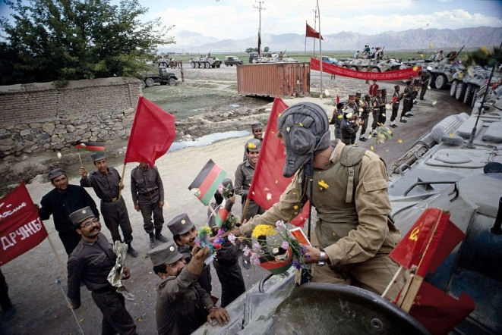
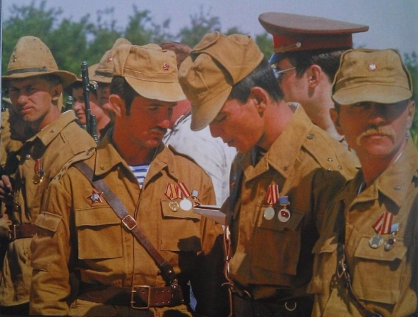
Закончилась война и только раны Вам по ночам мешают мирно спать Страны сыны в горах Афганистана Как часто в мыслях там порой опять. Вы живы, в той войне вас не убили Молитвы ваших матерей спасли Лишь в памяти навечно сохранили Кошмар той, солнцем выжженной земли. Ведь столько лет…а время вас не лечит И головы покрыла седина Но, с орденами на груди картечью Навечно в сердце врезалась война. Стояли насмерть и не отступили Вы честь свою и клятвы сберегли На волосок, порой от смерти были Зажав в кулак лишь горсть родной земли. И до сих пор в строю вы неустанно Ведь рождены, чтоб только побеждать Как колокол, лишь боль Афганистана Приказ далёкий тот, не отступать! Но, выжили!!! И где вы брали силы? Достойно это сделать так смогли! Сыны своей страны, родной России Поклон вам очень низкий до земли!

Slide 19
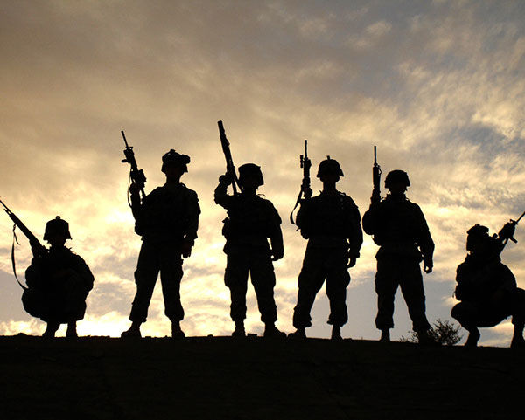
Спасибо за внимание!

